Slide 1
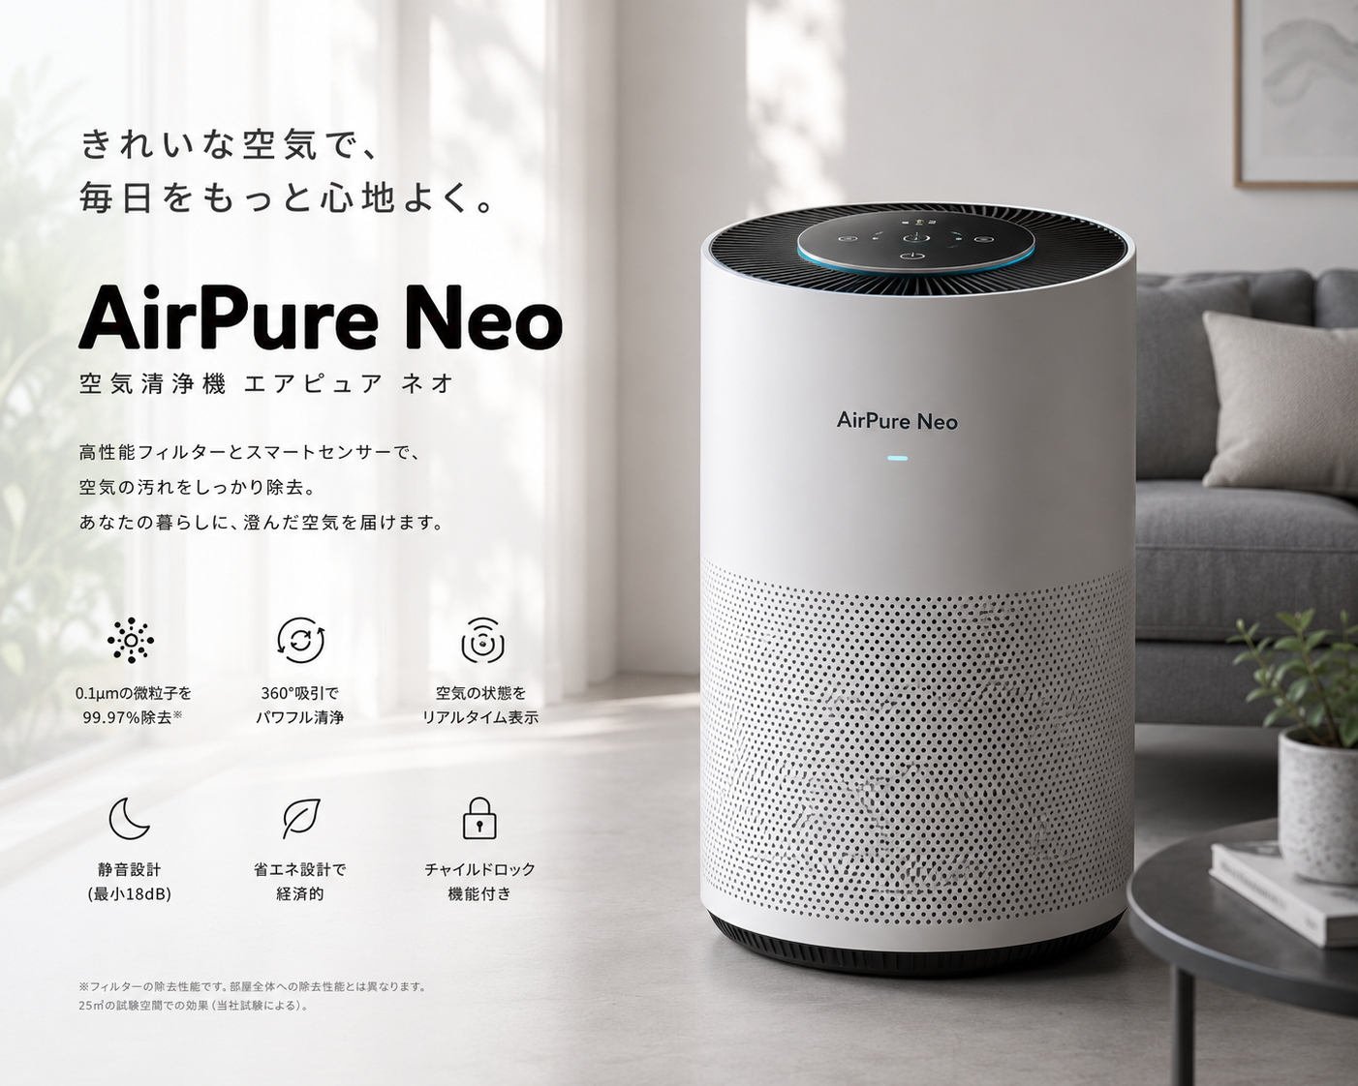
スマート空気清浄機「AirPure Neo」新商品企画
作成日：2026年5月15日
新商品企画書
作成部署：商品企画部
商品名
AirPure Neo（型番: AP-N2026）
コンセプト
AIで室内空気をリアルタイム制御。家族の健康を守る次世代空気環境ソリューション
市場ニーズ
花粉症患者数が5年で1.3倍増加。在宅勤務定着で室内空気質への関心が急上昇
差別化ポイント
業界初AI自動制御・省エネ−35%・フィルター寿命2倍（2年間）・HEPA捕集率99.9%
AirPure Neo
販売計画
2026年10月発売 / 初年度88,000台・35億円 / 3年後市場シェア8%目標
販売計画・目標
予算・投資計画
発売スケジュール
初年度：35億円 / 88,000台 3年後：シェア8% / 300,000台 販路：量販店・EC・法人BtoB
試作・開発費：1,200万円 金型・設備費： 800万円 マーケティング費：500万円 認証・申請費： 200万円 ───────────── 合 計：2,700万円 損益分岐点：13,500台で黒字化
2026年5〜6月：試作・社内評価・設計修正 2026年7〜8月：量産設計確定・部材調達・工場検証 2026年9月 ：プロモーション計画・発表会準備 メディア向け製品披露 2026年10月 ：全国一斉発売 2026年11月〜：量販店本格展開・効果測定

